Slide 1
OpenGLES3.0
崔健翔

Slide 2
项目概述
项目使用opengles API读取一个模型文件（.obj文件）渲染到屏幕上，包括正确的顶点位置以及纹理贴图。项目渲染一个自定义的地面并放置在合适的位置。项目正确的绘制了模型的阴影，并能够在模型旋转时实时更新保持正确。
主要步骤：
1. 解析模型文件使模型轮廓正确显示。
2. 解析模型文件使模型纹理贴图正确显示。
3. 绘制自定义的地面。
4. 绘制阴影效果并旋转模型。

Slide 3
解析模型文件使模型轮廓正确显示
模型文件主要信息：
v -0.500000 -0.500000 0.500000 顶点位置
vt 0.001992 0.001992 顶点纹理坐标
vn 0.000000 0.000000 1.000000 顶点法线
f 3/13/5 4/14/6 5/15/7 面索引
实现思路：
通过处理字符串，将各类数据保存在对应的数组中以便API使用。

Slide 4
解析模型文件使模型轮廓正确显示
主要代码过程（MyObj）：
glVertexAttribPointer(0, 3, GL_FLOAT, GL_FALSE, 0, ObjData.vertices);
glEnableVertexAttribArray(0);
glDrawElements(GL_TRIANGLES, 3*ObjData.updated_face_num, GL_UNSIGNED_INT, ObjData.indices);
Shader中输出颜色写死为红色。

Slide 5
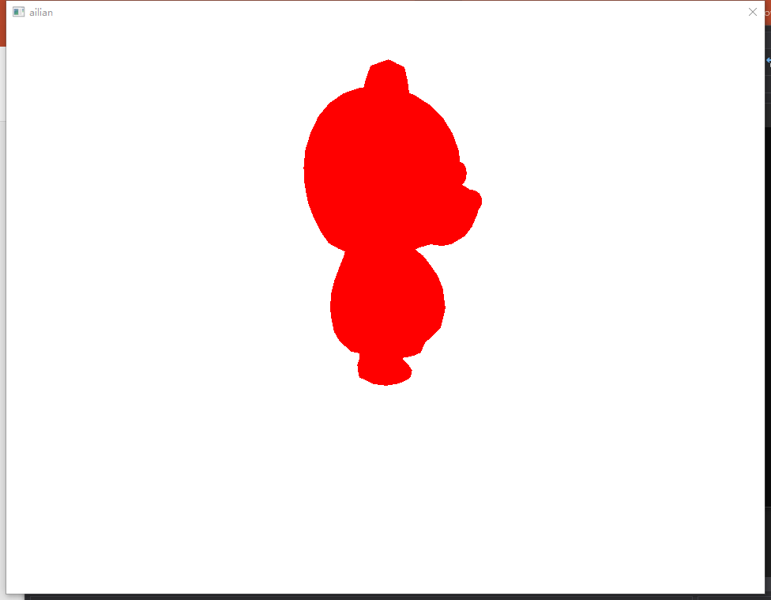
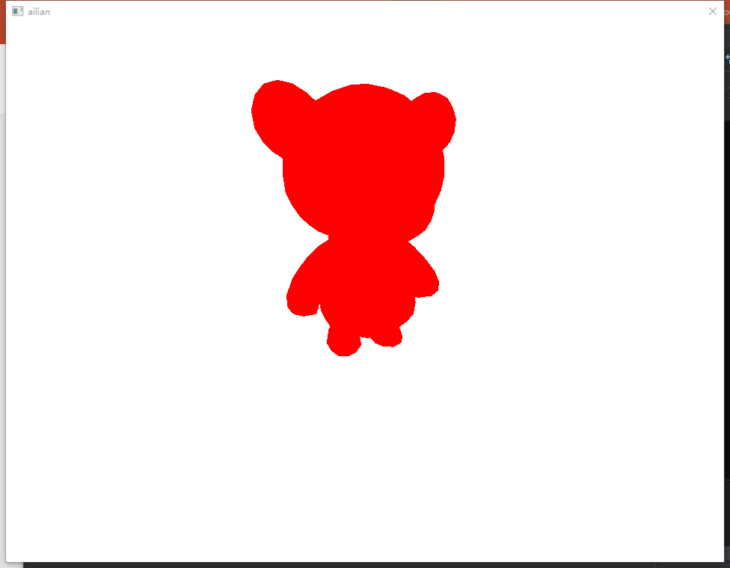
解析模型文件使模型轮廓正确显示
结果展示

Slide 6
解析模型文件使模型轮廓正确显示
遇到的问题及解决方案：
一行面信息（f）可能出现多于三组索引，我默认其必然包含三组索引，导致部分面缺失。当多与三组时使用的是TRIANGLE_FAN图元。按照TRIANGLE_FAN图元绘制时的顶点顺序重新组织顶点数组，此时再按照TRIANGLE图元画出，问题得以解决。

Slide 7
解析模型文件使模型纹理贴图正确显示
实现思路：
读取纹理文件（.tga文件）。
利用之前从模型文件中取得的顶点纹理坐标信息，可以得到纹理的对应关系。

Slide 8
解析模型文件使模型纹理贴图正确显示
主要代码过程（MyObj2）：
userData->ailianMapTexId = LoadTexture(esContext->platformData, "bear.tga");
glVertexAttribPointer(0, 3, GL_FLOAT, GL_FALSE, 0, ObjData.updatedAgainVertices);
glEnableVertexAttribArray(0);
glVertexAttribPointer(1, 2, GL_FLOAT, GL_FALSE, 0, ObjData.updatedTexCoords);
glEnableVertexAttribArray(1);
glActiveTexture(GL_TEXTURE0);
glBindTexture(GL_TEXTURE_2D, userData->ailianMapTexId);
glUniform1i(userData->ailianMapLoc, 0);
glDrawArrays(GL_TRIANGLES, 0, 3 * ObjData.updated_face_num);
Shader中输出颜色由采样器及纹理坐标决定。

Slide 9
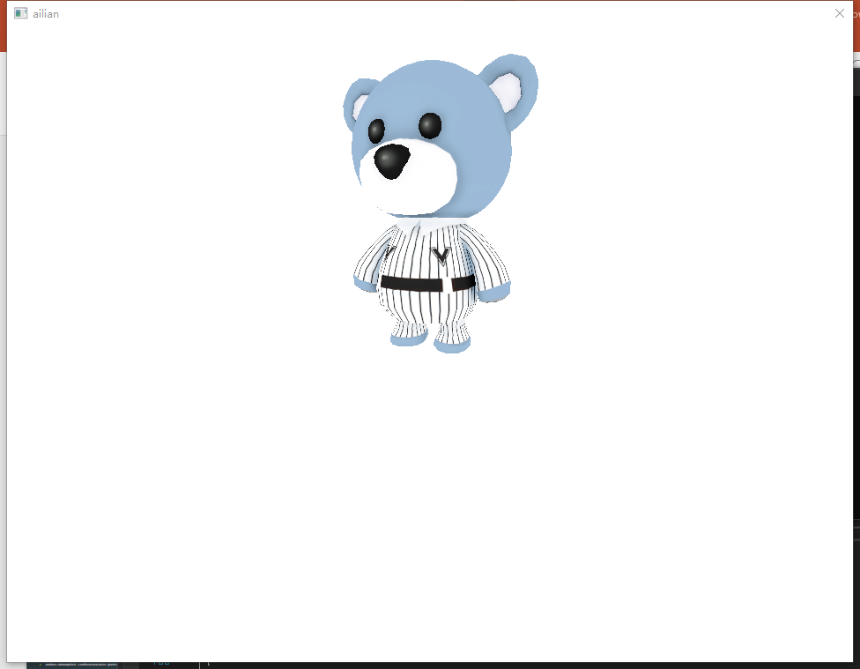
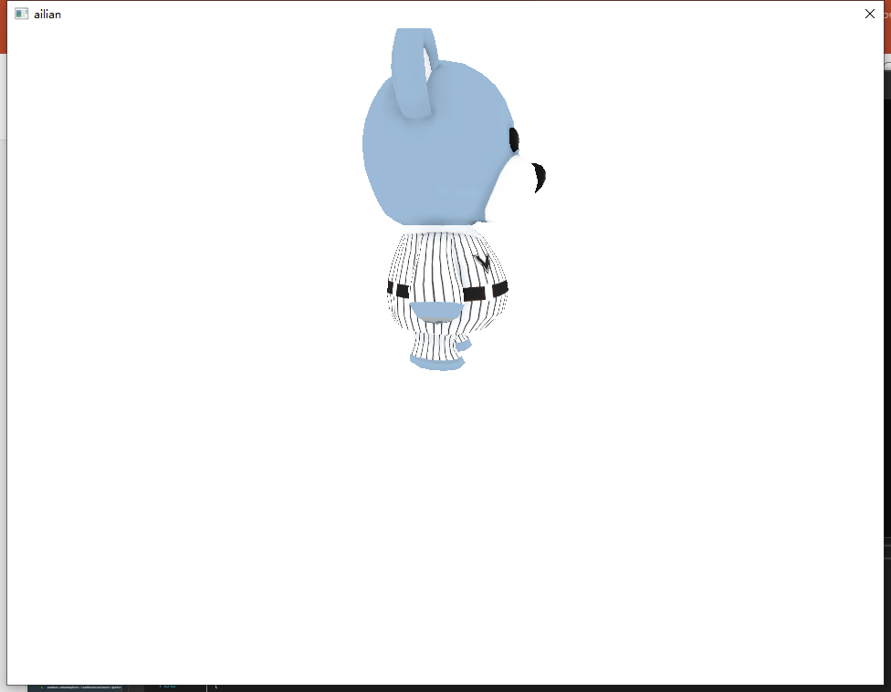
解析模型文件使模型纹理贴图正确显示
结果展示

Slide 10
解析模型文件使模型纹理贴图正确显示
遇到的问题及解决方案：
一行面信息的例子是这样：f 3/13/5 4/14/6 5/15/7。它表示第13个纹理坐标会用在第3个顶点上，以此类推。网上多数参考文献使用opengl API而非opengles，对于opengl来说可以直接使用纹理坐标索引13，14，15并使其对应相应的点，但opengles则不行，结果导致纹理与顶点不对应。根据纹理坐标索引，将各个顶点重新排列。以此面为例，将第3个顶点放置在新数组的第13个位置，以此类推，问题得以解决。
上述问题解决后bear模型只有一半被显示出来，也就是说有一半的顶点信息丢失了。原因是由于一些模型纹理在部分对称时（另一半使用同样的纹理），会通过镜像的方式对应，这导致上述解决方案丢失了一半的顶点。根据顶点位置索引重新排列顶点数组，使新数组按照默认索引顺序（0，1，2…）也可以正确画出模型。同理，根据顶点纹理坐标索引重新排列纹理坐标数组，使新数组按照默认索引顺序（0，1，2…）也可以正确贴出纹理。两个新数组大小由面数决定，都包含所有的面，问题得以解决。

Slide 11
绘制自定义的地面
实现思路：
程序可以多次传递数据到shader，所以渲染模型和渲染地面可以分为两个独立的过程。调用glDraw*方法之后会将被传入shader的数据处理掉，此后便可以传递新的数据。
先用之前的数据画出模型，在创造新的顶点数据画出地面。

Slide 12
绘制自定义的地面
主要代码过程（MyObj2）：
……
glDrawArrays(GL_TRIANGLES, 0, 3 * ObjData.updated_face_num);
glVertexAttribPointer(0, 3, GL_FLOAT, GL_FALSE, 0, floorVertices);
userData->floorMapTexId = CreateSimpleTexture2D();
glVertexAttribPointer(1, 2, GL_FLOAT, GL_FALSE, 0, groundTexCoords);
glActiveTexture(GL_TEXTURE1);
glBindTexture(GL_TEXTURE_2D, userData->floorMapTexId);
glUniform1i(userData->ailianMapLoc, 1);
glDrawArrays(GL_TRIANGLES, 0, 6);

Slide 13
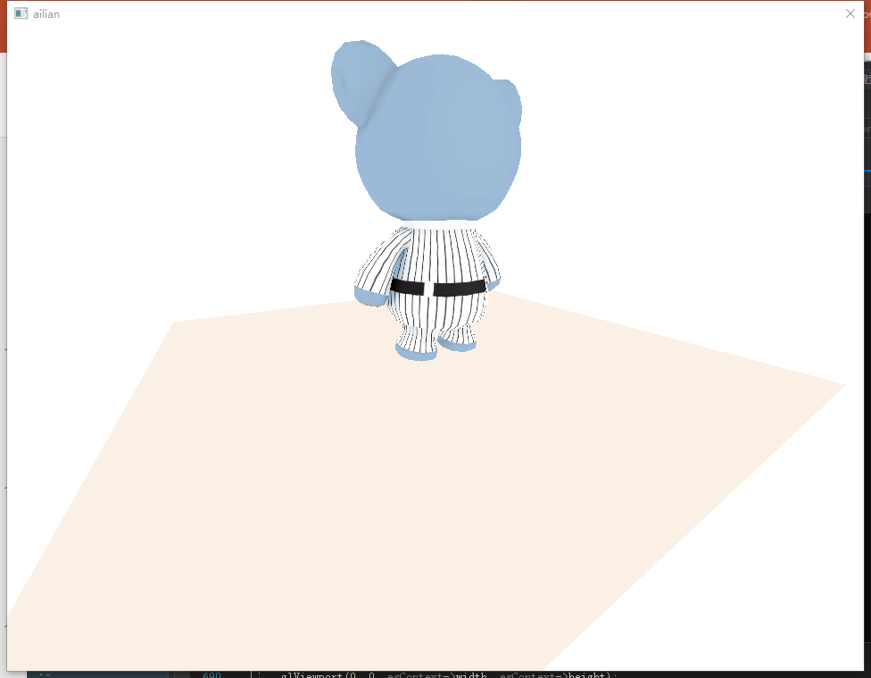
绘制自定义的地面
结果展示

Slide 14
绘制自定义的地面
遇到的问题及解决方案：
在画地面时，想用颜色属性而不是纹理，但是这样不可行，原因是shader中最后的输出颜色用的是纹理而不是颜色。用一个代表颜色（rgb）的数组作为纹理，贴纹理给地面顶点，问题得以解决。

Slide 15
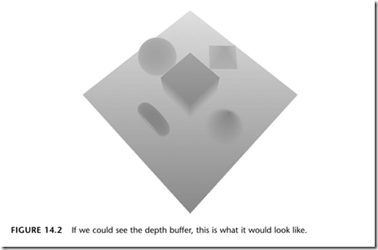
绘制阴影效果并旋转模型
实现思路：
阴影的形成是由于光线射向某个点时中间被阻挡。像这样一个点是否被阻挡的信息可以利用点的z值获得，将它们储存在一个深度纹理贴图（深度缓存区）中。深度纹理的灰度图像是这样：

Slide 16
绘制阴影效果并旋转模型
实现思路：
需要通过两次渲染获得最终的场景。
第一次渲染从光源位置出发渲染场景，将片段深度值记录在一个纹理中，即深度纹理，这次的渲染是不可见的。
第二次渲染从眼睛位置出发渲染场景，这次的渲染是可见的，结合物体本身的纹理和深度纹理得到最终有阴影的场景。
开始第一次渲染。用光源位置建立一个MVP矩阵（从模型的物体坐标到最后的屏幕坐标的一系列矩阵）。投影矩阵使用正交投影（orthogonal proj），正交投影模拟了方向光。

Slide 17
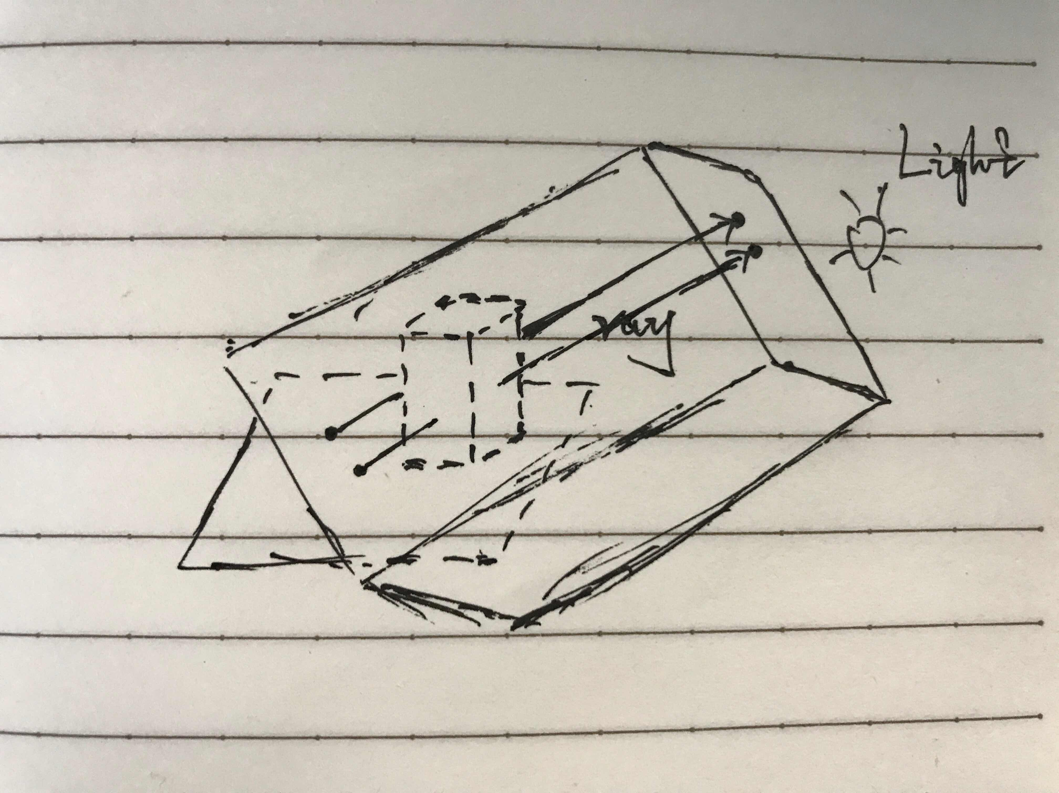
绘制阴影效果并旋转模型
实现思路：
生成深度纹理并将其连接到帧缓冲区对象。

Slide 18
绘制阴影效果并旋转模型
实现思路：
从光源渲染场景所使用的一组shader比较简单，只需要在阴影贴图纹理中记录片段深度值，即只需要处理顶点位置信息。从眼睛渲染需要使用另一组shader。
开始第二次渲染。用眼睛位置建立MVP矩阵，投影矩阵使用透视投影（perspective proj），这个矩阵控制屏幕上最终显示的结果。
在渲染场景的shader中利用之前生成的阴影贴图渲染场景。
具体做法：在顶点着色器中两次变换顶点位置。使用从眼睛位置创建的MVP矩阵，将结果记录在gl_Position中。再使用从光源位置创建的MVP矩阵，将结果记录在v_shadowCoord中。 v_shadowCoord的结果与渲染到阴影贴图时的顶点位置相同，这样就可以使用处理后的（从坐标空间[-1, 1]变换到[0, 1]）v_shadowCoord作为阴影贴图的纹理坐标，然后在阴影贴图中采样。

Slide 19
绘制阴影效果并旋转模型
实现思路：
具体做法：在片段着色器中，通过调用textureProj()检测当前片段是否在阴影中，当片段在阴影中时，片段被渲染为黑色。
此外，在片段着色器中，实现百分比渐进过滤（PCF）技术采样深度纹理使阴影看起来更真实。在画每个物体时，使用缓冲区对象储存顶点信息使结构更加清晰整洁。
无论是从光源位置渲染还是从眼睛位置渲染，都有各自的投影矩阵。成功渲染出阴影后场景是静止的，要让模型在原地旋转并实时更新阴影，需要根据旋转角度在每一帧给出新的投影矩阵。同时程序也要再计算一次深度纹理使阴影更新。

Slide 20
绘制阴影效果并旋转模型
主要代码过程（MyObj4）：
进行初始化
userData->groundGridSize = 2;
userData->groundNumIndices = esGenSquareGrid(userData->groundGridSize, &positions, &indices);
glGenBuffers(1, &userData->groundIndicesIBO);
glBindBuffer(GL_ELEMENT_ARRAY_BUFFER, userData->groundIndicesIBO);
glBufferData(GL_ELEMENT_ARRAY_BUFFER, userData->groundNumIndices * sizeof(GLuint), indices, GL_STATIC_DRAW);
glBindBuffer(GL_ELEMENT_ARRAY_BUFFER, 0);
free(indices);
glGenBuffers(1, &userData->groundPositionVBO);
glBindBuffer(GL_ARRAY_BUFFER, userData->groundPositionVBO);
glBufferData(GL_ARRAY_BUFFER, userData->groundGridSize * userData->groundGridSize * sizeof(GLfloat) * 3, positions, GL_STATIC_DRAW);

Slide 21
绘制阴影效果并旋转模型
主要代码过程（MyObj4）：
free(positions);
glGenBuffers(1, &userData->groundTexcoordVBO);
glBindBuffer(GL_ARRAY_BUFFER, userData->groundTexcoordVBO);
glBufferData(GL_ARRAY_BUFFER, sizeof(GLfloat) * 2 * userData->groundGridSize * userData->groundGridSize, NULL, GL_STATIC_DRAW);
glGenBuffers(1, &userData->modelIndicesIBO);
glBindBuffer(GL_ELEMENT_ARRAY_BUFFER, userData->modelIndicesIBO);
glBufferData(GL_ELEMENT_ARRAY_BUFFER, sizeof(GLuint) * 3 * ObjData.updated_face_num, indices, GL_STATIC_DRAW);
glBindBuffer(GL_ELEMENT_ARRAY_BUFFER, 0);
free(indices);

Slide 22
绘制阴影效果并旋转模型
主要代码过程（MyObj4）：
glGenBuffers(1, &userData->modelPositionVBO);
glBindBuffer(GL_ARRAY_BUFFER, userData->modelPositionVBO);
glBufferData(GL_ARRAY_BUFFER, sizeof(GLfloat) * 3 * 3 * ObjData.updated_face_num, ObjData.updatedAgainVertices, GL_STATIC_DRAW);
glGenBuffers(1, &userData->modelTexcoordVBO);
glBindBuffer(GL_ARRAY_BUFFER, userData->modelTexcoordVBO);
glBufferData(GL_ARRAY_BUFFER, sizeof(GLfloat) * 2 * 3 * ObjData.updated_face_num, ObjData.updatedTexCoords, GL_STATIC_DRAW);
esMatrixMultiply(&userData->groundMvpMatrix, &modelview, &perspective);
esMatrixMultiply(&userData->groundMvpLightMatrix, &modelview, &ortho);
esMatrixMultiply(&userData->modelMvpMatrix, &modelview, &perspective);
esMatrixMultiply(&userData->modelMvpLightMatrix, &modelview, &ortho);

Slide 23
绘制阴影效果并旋转模型
主要代码过程（MyObj4）：
glGenTextures(1, &userData->shadowMapTextureId);
glBindTexture(GL_TEXTURE_2D, userData->shadowMapTextureId);
glTexImage2D(GL_TEXTURE_2D, 0, GL_DEPTH_COMPONENT24, userData->shadowMapTextureWidth, userData->shadowMapTextureHeight, 0, GL_DEPTH_COMPONENT, GL_UNSIGNED_INT, NULL);
glGenFramebuffers(1, &userData->shadowMapBufferId);
glBindFramebuffer(GL_FRAMEBUFFER, userData->shadowMapBufferId);
glFramebufferTexture2D(GL_FRAMEBUFFER, GL_DEPTH_ATTACHMENT, GL_TEXTURE_2D, userData->shadowMapTextureId, 0);

Slide 24
绘制阴影效果并旋转模型
主要代码过程（MyObj4）：
进行绘制，第一遍渲染
glBindFramebuffer(GL_FRAMEBUFFER, userData->shadowMapBufferId);
glViewport(0, 0, userData->shadowMapTextureWidth, userData->shadowMapTextureHeight);
glClear(GL_DEPTH_BUFFER_BIT);
glColorMask(GL_FALSE, GL_FALSE, GL_FALSE, GL_FALSE);
glUseProgram(userData->shadowMapProgramObject);
glEnableVertexAttribArray(POSITION_LOC);
glEnableVertexAttribArray(TEXTURE_LOC);
glBindBuffer(GL_ARRAY_BUFFER, userData->groundPositionVBO);
glVertexAttribPointer(POSITION_LOC, 3, GL_FLOAT, GL_FALSE, 3 * sizeof(GLfloat), (const void*)NULL);

Slide 25
绘制阴影效果并旋转模型
主要代码过程（MyObj4）：
glBindBuffer(GL_ELEMENT_ARRAY_BUFFER, userData->groundIndicesIBO);
glUniformMatrix4fv(userData->shadowMapMvpLoc, 1, GL_FALSE, (GLfloat*)& userData->groundMvpMatrix.m[0][0]);
glUniformMatrix4fv(userData->shadowMapMvpLightLoc, 1, GL_FALSE, (GLfloat*)& userData->groundMvpLightMatrix.m[0][0]);
glDrawElements(GL_TRIANGLES, userData->groundNumIndices, GL_UNSIGNED_INT, (const void*)NULL);
……
glDrawElements(GL_TRIANGLES, 3 * ObjData.updated_face_num, GL_UNSIGNED_INT, (const void*)NULL);

Slide 26
绘制阴影效果并旋转模型
主要代码过程（MyObj4）：
进行第二遍渲染
glBindFramebuffer(GL_FRAMEBUFFER, defaultFramebuffer);
glColorMask(GL_TRUE, GL_TRUE, GL_TRUE, GL_TRUE);
glViewport(0, 0, esContext->width, esContext->height);
glClear(GL_COLOR_BUFFER_BIT | GL_DEPTH_BUFFER_BIT);
glClearColor(1.0f, 1.0f, 1.0f, 0.0f);
glUseProgram(userData->sceneProgramObject);
glActiveTexture(GL_TEXTURE0);
glBindTexture(GL_TEXTURE_2D, userData->shadowMapTextureId);
glUniform1i(userData->shadowMapSamplerLoc, 0);

Slide 27
绘制阴影效果并旋转模型
主要代码过程（MyObj4）：
……
glActiveTexture(GL_TEXTURE1);
glBindTexture(GL_TEXTURE_2D, userData->groundTexId);
glUniform1i(userData->modelSamplerLoc, 1);
glDrawElements(GL_TRIANGLES, userData->groundNumIndices, GL_UNSIGNED_INT, (const void*)NULL);
……
glActiveTexture(GL_TEXTURE1);
glBindTexture(GL_TEXTURE_2D, userData->modelTexId);
glUniform1i(userData->modelSamplerLoc, 1);
glDrawElements(GL_TRIANGLES, 3 * ObjData.updated_face_num, GL_UNSIGNED_INT, (const void*)NULL);

Slide 28
绘制阴影效果并旋转模型
主要代码过程（MyObj4）：
进行旋转
userData->modelRotateAngle += 45.0f * deltaTime;
if (userData->modelRotateAngle >= 360.0f) { userData->modelRotateAngle -= 360.0f; }
……
esRotate(&model, userData->modelRotateAngle, 0.0f, 1.0f, 0.0f);
……
esMatrixMultiply(&userData->modelMvpLightMatrix, &modelview, &ortho);

Slide 29
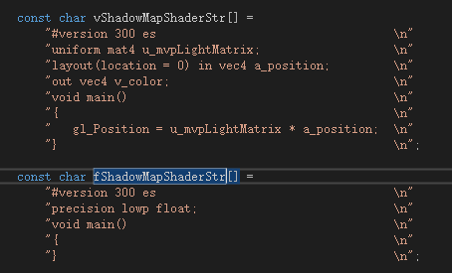
绘制阴影效果并旋转模型
主要代码过程（MyObj4）：

Slide 30
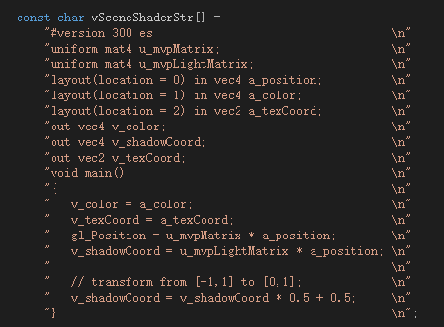
绘制阴影效果并旋转模型
主要代码过程（MyObj4）：

Slide 31
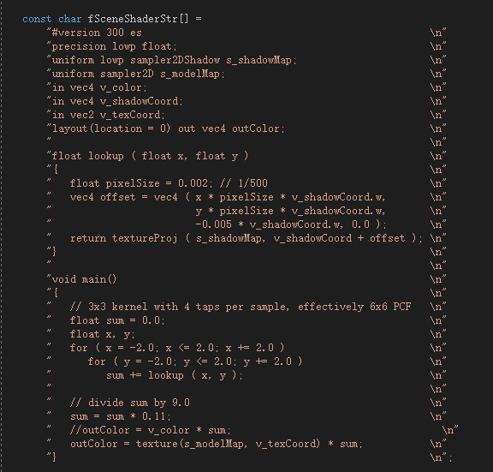
绘制阴影效果并旋转模型
主要代码过程（MyObj4）：

Slide 32
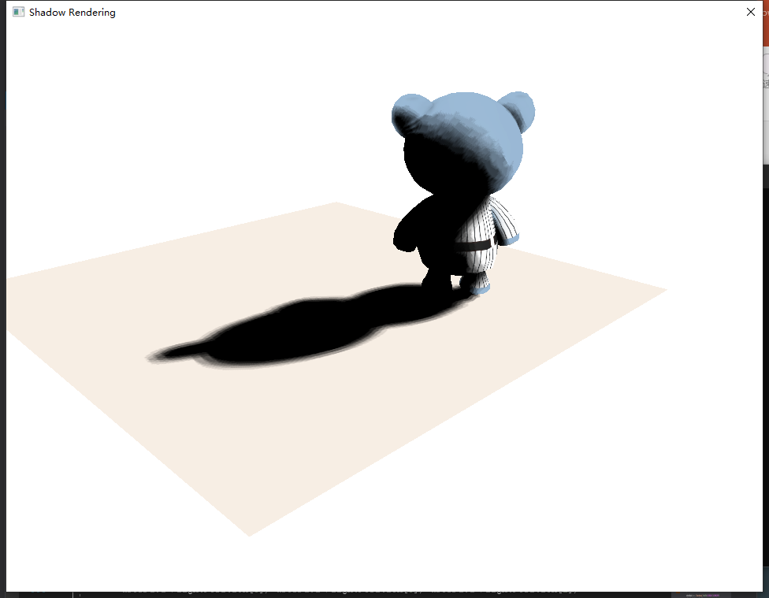
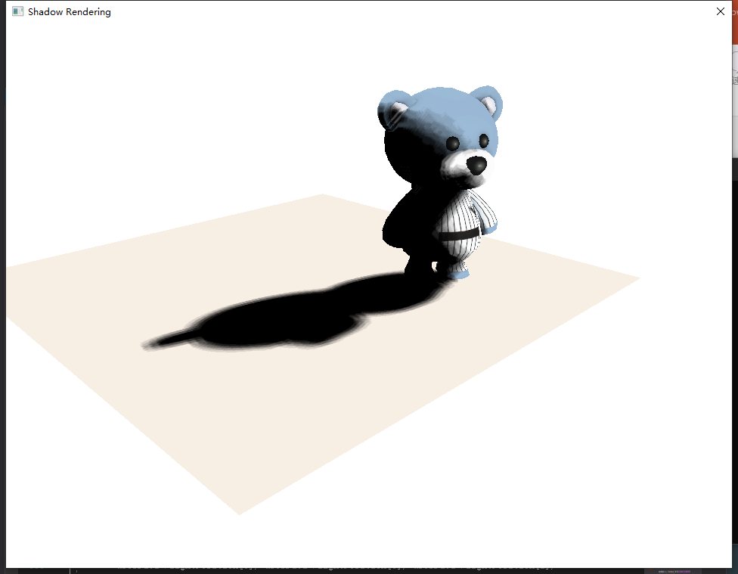
绘制阴影效果并旋转模型
结果展示

Slide 33
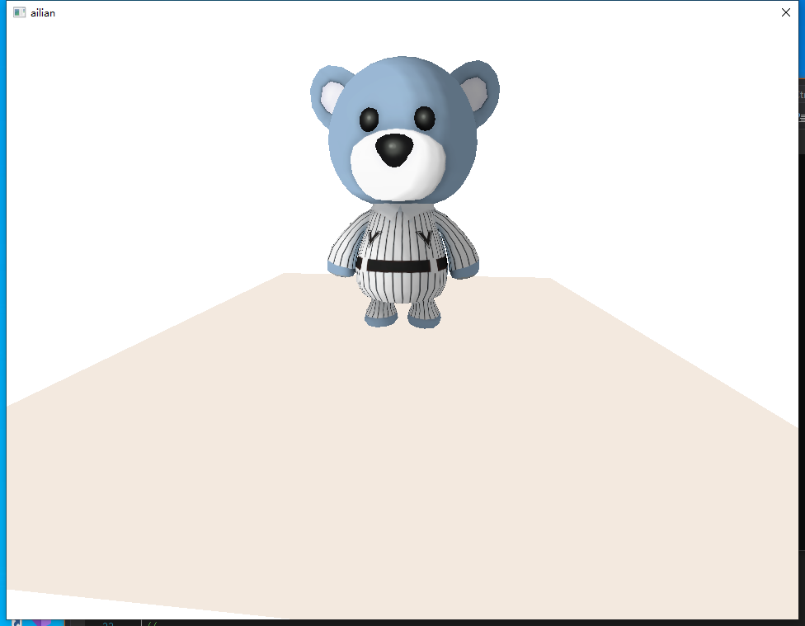
绘制阴影效果并旋转模型
遇到的问题及解决方案：
前面三个步骤在画物体时没有使用缓冲区对象，结构比较散乱。而生成深度纹理需要处理每个物体的所有顶点，散乱的结构导致地面的顶点没有被处理到，深度纹理不完整，最终屏幕上只显示了模型的部分阴影。

Slide 34
绘制阴影效果并旋转模型
遇到的问题及解决方案：
使用缓冲区对象储存每个物体的顶点位置信息，索引信息，和纹理坐标信息，对每个物体都用各自的投影矩阵保证每个物体的顶点信息都会被处理，不仅在生成深度纹理的时候，也在绘制到屏幕的时候。问题得以解决。

